Slide 1
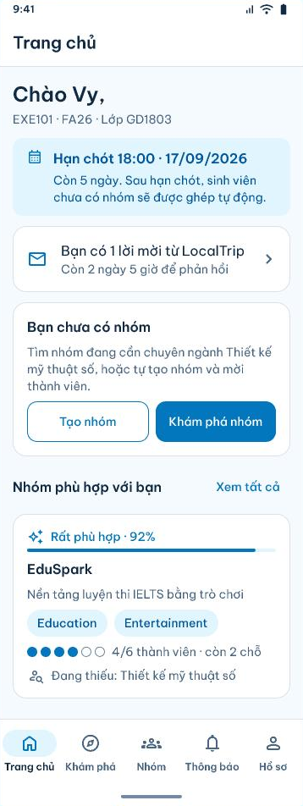
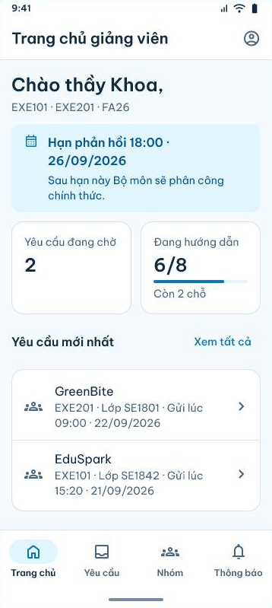
01 · PROJECT OVERVIEW · PRM323 LAB 2
EXE Team Matching System
Ứng dụng mobile ghép nhóm EXE101 / EXE201 thay file Google Sheets nhập tay – ~1.250 sinh viên mỗi kỳ
Đối tượng: sinh viên, trưởng nhóm, giảng viên hướng dẫn
Người trình bày:
Figma: figma.com/design/tX0K0MdkTKt5wJcvWnPbxr · GitHub:
S01 Trang chủ sinh viên · L01 Trang chủ giảng viên (Figma 03 Final UI)
Notes:
EXE Team Matching System thay file Google Sheets mà Đại học FPT dùng để ghép nhóm môn EXE101 và EXE201: khoảng 220 nhóm, 1.250 sinh viên mỗi kỳ cùng sửa một file, không kiểm tra quy định, không trạng thái duyệt, không lịch sử.
Phạm vi Lab 2: ứng dụng mobile Flutter (Material 3) cho sinh viên, trưởng nhóm và giảng viên. Web của Bộ môn EXE nằm ngoài phạm vi chấm.
Công cụ AI: Claude Code thay Google Stitch (đã được giảng viên đồng ý). Quy trình: Analyze → Generate → Critique → Refine → Prototype → Handoff.
Kết quả: 45 màn hình mobile, 3 user flow, 3 vòng tinh chỉnh AI. Link Figma và GitHub ở cuối slide.

Slide 2
02 · Problem & Persona
Vấn đề
P1 · Minh — Primary Persona (proto-persona, chưa phỏng vấn)
Observed · E01 file FA26_EXE201
Persona khác: P2 Vy · Secondary (F1) · P3 Thầy Khoa · Supporting (F3) · P4 Cô Hạnh · Supporting, web
~1.250 SV · 220 nhóm
01 Danh tính & archetype · A
02 Mức ưu tiên
03 Bối cảnh sử dụng · A
ghép nhóm trên 1 Google Sheet nhập tay
21 tuổi, SE năm 3 · trưởng nhóm EXE201 phải thay người sát hạn
Primary · quyết định F2 đổi thành viên và luồng mời từ S10
Android ~360 dp, 4G, vài phút giữa tiết, vừa nhắn Zalo
• 58 yêu cầu đổi nhóm chờ duyệt, chỉ có ghi chú tự do
• Team 214–220 bộ môn ghép tay sau hạn
• ~9 nhóm chỉ có 1 chuyên ngành
04 Mục tiêu · I
05 Job to be done · I
06 Hành vi hiện tại · O
Đủ người đúng chuyên ngành trước hạn · biết yêu cầu đang ở đâu
Khi mất thành viên sát hạn, muốn gửi 1 yêu cầu có lý do để kịp được duyệt
Chép danh sách vào Sheet, tự tính tỷ lệ, nhắn Zalo từng người
Problem statement
Giúp sinh viên lập nhóm hợp lệ trước hạn ngay trên điện thoại và luôn thấy yêu cầu của mình đang ở đâu.
07 Pain points · O
08 Động lực · A
09 Ràng buộc · R / A
Không có trạng thái → dò 65 ghi chú · gõ tỷ lệ sai (20 thay 0.2)
Chắc chắn, không bất ngờ trước hạn · giữ dự án từ EXE101
Chỉ leader gửi, Bộ môn duyệt mới hiệu lực · 4G yếu · dùng 1 tay, ngoài nắng
≤ 3 chạm
≥ 90%
10 Kịch bản chính · R
11 Tiêu chí thành công
12 Bằng chứng & trạng thái
gửi yêu cầu tham gia nhóm
hoàn thành 3 flow, test 5 người
Mời → đồng ý → gửi lý do → Chờ duyệt · lỗi mạng → Thử lại, giữ lý do
Gửi yêu cầu ≤ 2 phút, không trợ giúp · 5/5 người đọc đúng trạng thái
E01 file FA26 (O) · E02 quy tắc môn (R) · phần còn lại Assumed
Notes:
Theo Persona Guideline PRM393: Lab 2 cá nhân cần tối thiểu 1 Primary Persona đủ 12 trường lõi, kèm tuổi, vai trò, thói quen thiết bị và nhu cầu accessibility. Đây là proto-persona: dựng từ dữ liệu vận hành và quy định môn học, chưa phỏng vấn người dùng. Tên, tuổi là giả định; trích dẫn giả lập ở bản trước đã bỏ vì Guideline yêu cầu trích dẫn phải có nguồn.
Nhãn bằng chứng (chuẩn C2): O = Observed, R = Reported, I = Inferred, A = Assumed. E01 = file thực tế FA26_EXE201 Group List (7 sheet): ~220 nhóm / 1.252 dòng sinh viên; 26 yêu cầu đã duyệt + 58 chờ duyệt; 65 ghi chú tự do; Team 214–220 bộ môn tự gom sau hạn 18h 17/09; ~9 nhóm chỉ 1 chuyên ngành; 55 nhóm bị điều tiết GV khác mong muốn. E02 = PROJECT_CONTEXT.md, quy tắc 6–8.
Vì sao Minh là Primary: F2 là flow dễ thất bại nhất (4G, chờ duyệt, bị từ chối) và các quyết định A2, A5, B2 xuất phát từ nhu cầu của Minh.
Persona khác (rút gọn trong ux/persona.md): P2 Vy – Secondary, sinh viên ngoài ngành IT tìm nhóm (F1), thành công = gửi yêu cầu tham gia ≤ 3 lần chạm. P3 thầy Khoa – Supporting, phản hồi yêu cầu hướng dẫn (F3). P4 cô Hạnh – Supporting, web, ngoài phạm vi Lab 2.
Giả định cần kiểm chứng: A01 leader dùng 4G giữa tiết; A02 leader mở file nhiều lần mỗi ngày; A03 thao tác một tay, ngoài trời; A04 SV ngoài ngành ngại nhắn người lạ. Kế hoạch: phỏng vấn 6 leader EXE201 và 4 SV ngành Thiết kế.

Slide 3
03 · Information Architecture
A03 Đăng nhập → A05 Hồ sơ lần đầu → theo vai trò
Sinh viên · tab bar 5 mục (cấp 1)
Giảng viên · tab bar 4 mục
S01
Trang chủ
S05
Khám phá
S15
Nhóm của tôi
A06
Thông báo
S02
Hồ sơ
L01
Trang chủ
L02
Yêu cầu
L04
Nhóm HD
A06
Thông báo
S07 Nhóm gợi ý
S12 Lời mời
S06 Bộ lọc
S08 Chi tiết nhóm
S09 Gửi yêu cầu
S10 SV tìm nhóm
S17 Thành viên
S19 Mời
S26–S29 Đổi nhóm
S23–S25 Giảng viên
Chạm thông báo → mở màn hình liên quan
S03 Sửa hồ sơ
A07 Cài đặt
L03 Chi tiết yêu cầu
L03 Chi tiết yêu cầu
L05 Chi tiết nhóm
L06 Hồ sơ
45 màn hình khác nhau: A01–A08 · S01–S31 · L01–L06 | Cấp 1 = tab bar, không Back · Cấp 2 = Back về đúng màn hình cha
Notes:
Điểm vào chung: A01 Splash → A02 Giới thiệu → A03 Đăng nhập Google → A05 Hoàn thiện hồ sơ lần đầu. Nếu email không có trong danh sách học kỳ → A04, đăng nhập bằng tài khoản khác.
Sinh viên có 5 tab: S01 Trang chủ, S05 Khám phá, S15 Nhóm của tôi, A06 Thông báo, S02 Hồ sơ. Giảng viên có 4 tab: L01, L02, L04, A06.
Vì sao Thông báo nằm trên tab bar của giảng viên: persona thầy Khoa vào ứng dụng chủ yếu từ thông báo (flow F3).
Cấp 1 không có Back và giữ vị trí cuộn; cấp 2 Back về đúng màn hình cha; sau khi gửi thành công, Back không quay lại form.
Tổng 45 màn hình khác nhau trong Figma 03 Final UI (dialog và trạng thái không tính thêm). Minh chứng: ux/user-flow.md, Figma 01 User Flow.

Slide 4
04 · Three User Flows
Minh chứng: Figma 01 User Flow · ux/user-flow.md
F1 · Vy
tham gia nhóm
A03 Đăng nhập → A05 Hồ sơ → S01 Trang chủ → S05 Khám phá → S08 Chi tiết nhóm → S09 Gửi yêu cầu → A06 Thông báo → S15 Nhóm của tôi
Start: mở app
End: S15 Nhóm của tôi
Thay thế: S01 → S07 Nhóm gợi ý → S08 · S12 Lời mời → Chấp nhận → S15
Lỗi / phục hồi: A04 email không có trong danh sách · S05 Không tìm thấy → Xóa bộ lọc · S09 Lỗi gửi → Thử lại
P2 cần: biết nhóm nào còn chỗ
F2 · Minh
đổi thành viên
S15 Nhóm → S17 Rời nhóm (dialog) → S19 Mời → S17 Chờ Bộ môn duyệt → S27 Chọn thay đổi → S28 Lý do · Đang gửi → S29 Chờ duyệt → S15 Đã duyệt
Start: S01 Trang chủ
End: S15 Đã duyệt
Thay thế: chỉ giảm thành viên (nhóm còn ≥ 4) · sinh viên chủ động xin vào (S20)
Lỗi / phục hồi: S28 Thiếu lý do · S28 Lỗi mạng → Thử lại, giữ nội dung · S29 Bị từ chối → gửi lại
P1 cần: thấy yêu cầu đang ở đâu · dễ lỗi nhất
F3 · Thầy Khoa
phản hồi yêu cầu
A06 Thông báo → L03 Chi tiết yêu cầu → Dialog xác nhận chấp nhận → Đang gửi → L04 Nhóm tôi hướng dẫn
Start: thông báo
End: L04 Nhóm HD
Thay thế: L01 → L02 → L03 · Từ chối bằng bottom sheet kèm lý do · L05 Giảng viên chính thức
Lỗi / phục hồi: L03 Đã đủ 8/8 nhóm → nút khóa kèm lý do · L03 Yêu cầu không còn hiệu lực → Back
P3 cần: không nhận quá sức chứa
Notes:
Mỗi flow có start → goal → end, happy path, nhánh thay thế và ít nhất một nhánh lỗi / phục hồi.
F1 (Vy, EXE101): mục tiêu vào được nhóm đang cần chuyên ngành của mình. Nhóm vừa đủ 6 người khi đang xem → S08 / Nhóm đã đủ, nút gửi bị khóa kèm lý do.
F2 (Minh, EXE201 kế thừa): thay đổi thành viên chỉ có hiệu lực khi Bộ môn duyệt (quy tắc 7). Trước đó S15/S17 tách “thành viên hiện tại” và “thay đổi đang chờ duyệt”. S27 chặn khi nhóm còn dưới 4 người; S26 khóa nút khi đợt đã đóng.
F3 (thầy Khoa): đồng ý của giảng viên chỉ là tham khảo; Bộ môn phân công chính thức (L05). Danh sách L02 trống là trạng thái rỗng có hướng dẫn.
Trong prototype, phản hồi của bên thứ hai (trưởng nhóm chấp nhận, Bộ môn duyệt) được mô phỏng bằng cách chạm thông báo ở A06. Bảng ánh xạ flow – màn hình: ux/user-flow.md mục 5.

Slide 5
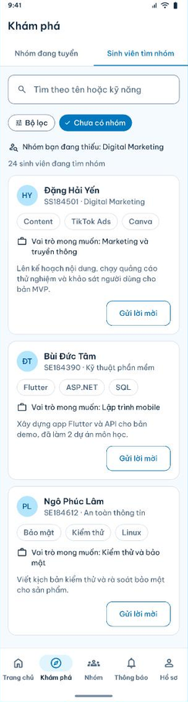
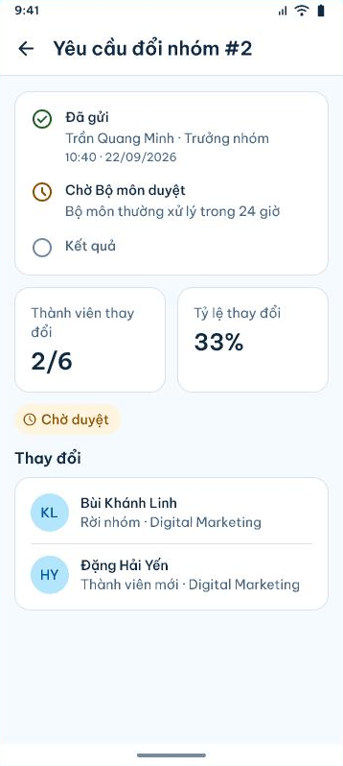
05 · AI UI Generation
Prompt gốc (nguyên văn)
[Dán nguyên văn prompt tạo UI ban đầu – lấy từ ux/ai-design-log.md]
Prompt có đủ 5 phần
Persona
Vy · Minh · thầy Khoa
Task
3 flow F1–F3
Platform
Flutter Material 3 · 360 × 800, kiểm tra 412 × 915
Constraints
≥ 4,5:1 · 48 × 48 dp · ≥ 14 sp · 1 nút Primary
Style
Trắng + xanh #0277BD · Be Vietnam Pro · lưới 4 px
Claude Code dựng 45 màn hình trực tiếp trong Figma · ví dụ S10, S29
Notes:
Công cụ: Claude Code thay Google Stitch (đã được giảng viên đồng ý). Claude Code đọc DESIGN.md, persona.md, user-flow.md rồi dựng màn hình thẳng trong Figma.
Prompt có đủ 5 phần theo yêu cầu Lab: persona (Vy, Minh, thầy Khoa), task (3 flow), platform (Flutter Material 3, 360 × 800, kiểm tra 412 × 915), constraints (chữ ≥ 4,5:1, điều khiển ≥ 3:1, vùng chạm 48 × 48 dp, chữ ≥ 14 sp, một nút Primary mỗi màn hình, chỉ dùng token), style (nền trắng, nhấn xanh #0277BD, Be Vietnam Pro, lưới 4 px, Material Symbols Rounded).
Đầu ra: 45 màn hình mobile; đo tự động 12/10/2026: 171 frame, 4.452 đoạn chữ đều gắn text style. Ảnh trên slide là bản hiện tại trong Figma; ảnh bản đầu nằm ở ai-log/vong-1/truoc/.
CẦN BỔ SUNG: dán prompt gốc nguyên văn vào ô trắng trên slide.

Slide 6
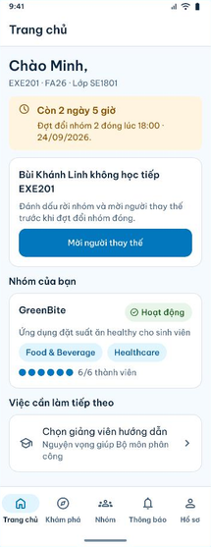
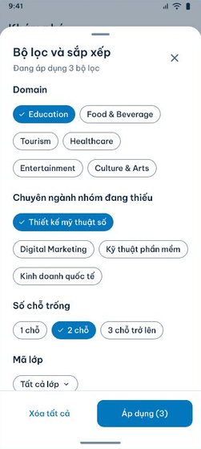
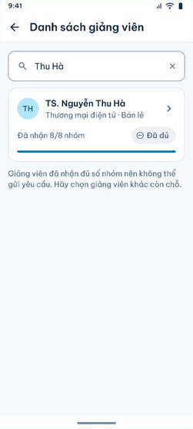
06 · AI Iterations & UX Critique
Vòng 1 · Phân cấp thị giác
Vòng 2 · Hoàn thành tác vụ
Vòng 3 · Accessibility
• S01: nền Sky lấn át hạn chót (B1)
• S01: lời mời nằm dưới thẻ, khó thấy (B4)
• S10: thẻ sinh viên không có nút mời (B2)
• S06: hàng nút nằm ngoài frame 800 (B3)
• S17–S29: cắt chuyên ngành 79/203 dòng (B8)
• S23: thẻ làm mờ, chữ chỉ 2,15:1 (B13)
Nút Primary: 0 → 1
y 912 → 695
3,3:1 → 6,08:1
S01: thêm "Mời người thay thế" dưới hạn chót
S06: hàng nút về lại trong frame 800
S23: tương phản chữ khi thẻ đã đủ
7 đề xuất · Accept 7
7 đề xuất · Accept 7
Accept 3 · Modify 1 · AI tự quyết 2
Notes:
Quy trình mỗi vòng: xuất ảnh trước → AI phản biện theo Nielsen, accessibility, persona → nhóm quyết định Accept / Modify / Reject → AI sửa trong Figma → xuất ảnh sau → đo lại.
Vòng 1 (phân cấp thị giác, S01, L01, A07, B1/B4/B7/B11): bỏ nền Sky 328 × 88; lời mời ở S01 lên từ y = 490 xuống y = 268, nằm trên thẻ 'Bạn chưa có nhóm'; S01 / Là trưởng nhóm có nút Primary 'Mời người thay thế' ở y = 389; chip trạng thái lệch hàng ở 41 frame → 0. Tồn tại: L01 hàng nút chỉ lên 811 → 791, vẫn phải cuộn (vòng 2 xử lý).
Vòng 2 (hoàn thành tác vụ, B2/B3/B6/B9/W3): thêm S10 / Trưởng nhóm xem có nút 'Gửi lời mời'; S06 hàng nút từ y = 912 (ngoài frame 800) vào y = 695–776; bỏ nhóm 6/6 khỏi S05; L01 từ 1350 px phải cuộn → 800 px không cuộn.
Vòng 3 (accessibility, B8/B12/B13/W1): dòng phụ bị cắt 79/203 → 0/203; nhãn số liệu cỡ 12: 56 → 0; S23 bỏ độ mờ 0,72 → tương phản chữ khoảng 3,3:1 → 6,08:1 (Modify: giữ nút bị khóa, đổi chip 'Đã đủ', dòng 'Đã nhận 8/8 nhóm'); W19 chip bị cắt → 0.
Chi tiết prompt, critique, ảnh trước/sau: ux/ai-design-log.md và ux/ai-log/.

Slide 7
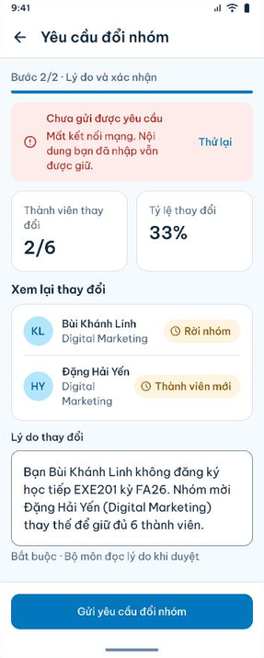
07 · Design Decisions
✕ Reject
✕ Reject
✎ Modify
✎ Modify
✓ Accept
A1 · Viền ô nhập nhạt
A2 · Đổi thành viên ngay
B13 · Làm mờ thẻ đã đủ
A5 · Lỗi bằng snackbar
B2 · Thêm nút mời
AI đề xuất #D9E2EC
1,31:1 < 3:1
Nhóm chọn #728AA3
3,57:1 ≥ 3:1
Ràng buộc C4: điều khiển ≥ 3:1 → thêm Border Strong
P1 Minh cần thấy trạng thái chờ · quy tắc 7
P3 Khoa phải đọc được · chỉ khóa nút, chip "Đã đủ"
P1 Minh dùng 4G: lỗi ở lại, có Thử lại
P1 Minh mời người đúng chuyên ngành ngay từ S10
Figma: 04 Design System
Figma: S29 / Chờ duyệt
Figma: S23 / Đã đủ nhóm
Figma: S28 / Lỗi mạng
Figma: S10 / Trưởng nhóm xem
Notes:
5 quyết định đủ ba loại, mỗi quyết định có bằng chứng trong Figma.
A1 Reject: AI dùng Border #D9E2EC cho viền ô nhập, dropdown, chip lọc – trên nền trắng chỉ 1,31:1, dưới ngưỡng 3:1 cho điều khiển. Nhóm thêm token Border Strong #728AA3 (3,57:1); Border chỉ còn dùng trang trí.
A2 Reject: AI để danh sách thành viên đổi ngay khi chấp nhận lời mời. Quy tắc 7 (PROJECT_CONTEXT.md): nhóm EXE201 kế thừa chỉ đổi khi Bộ môn duyệt → tách 'Thành viên hiện tại' và 'Thay đổi đang chờ duyệt'. Persona Minh sợ yêu cầu 'mất hút' (Nielsen 1).
B13 Modify: AI đề xuất làm mờ thẻ giảng viên đã đủ; chữ Text Disabled chỉ 2,15:1. Nhóm giữ ý 'báo đã đủ' nhưng giữ chữ bình thường, chỉ khóa hành động, thêm chip 'Đã đủ'.
A5 Modify: snackbar tự ẩn sau 4 giây nên dễ bỏ lỡ lỗi. Snackbar chỉ cho thành công; lỗi dùng dòng lỗi tại ô nhập hoặc banner có nút 'Thử lại', giữ nguyên nội dung đã nhập (Minh dùng 4G, flow F2 nhánh E2).
B2 Accept: thẻ sinh viên tìm nhóm không có nút mời → thêm biến thể S10 / Trưởng nhóm xem có nút 'Gửi lời mời' (Nielsen 7, persona Minh).
Tổng hợp đầy đủ A1–A5, B1–B14, W1–W3: ux/design-decisions.md.

Slide 8
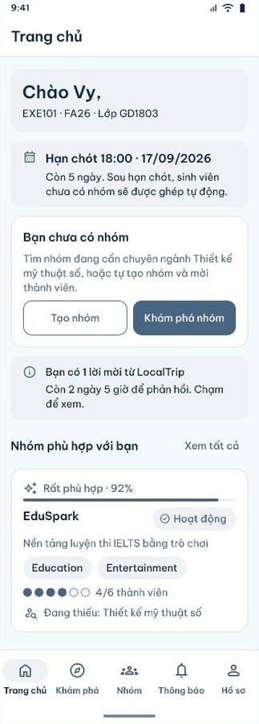
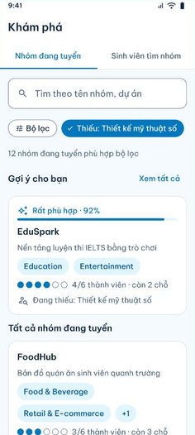
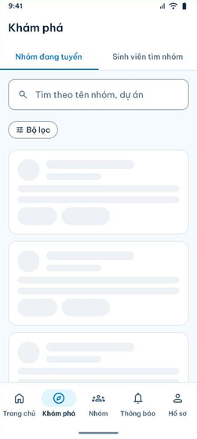
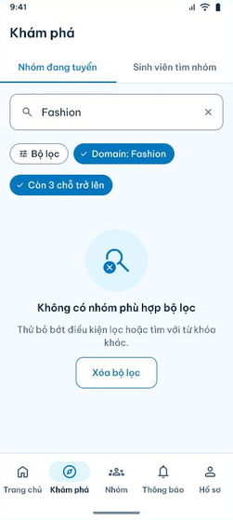
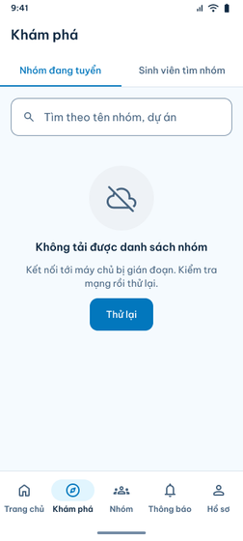
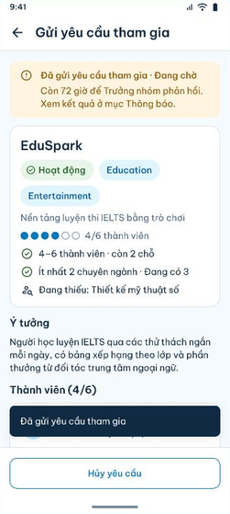
08 · Wireframe → Final UI
02 Wireframe
03 Final UI
Đủ trạng thái · S05 Khám phá và S09 Gửi yêu cầu
→
Có dữ liệu
Đang tải
Trống
Lỗi · Thử lại
Thành công
Phân cấp
Nhất quán
Đủ 5 trạng thái
Hạn chót và việc cần làm nổi nhất · 1 nút Primary mỗi màn hình
Màu, chữ, khoảng cách từ token · dùng chung component
Mặc định, đang tải, trống, lỗi, thành công (chuẩn C6)
Notes:
Trái: S01 Trang chủ – frame trong 02 Wireframe (xám, chỉ cấu trúc) và frame trong 03 Final UI. Từ wireframe sang Final UI giữ thứ tự khối, thêm màu token (Primary #0277BD, Primary Container #E1F5FE), Be Vietnam Pro, icon Material Symbols Rounded, chip trạng thái có icon.
Phải: các trạng thái bắt buộc theo chuẩn C6, chụp từ Figma 03 Final UI. S05 Khám phá – Nhóm đang tuyển có đủ 4 frame: Có dữ liệu, Đang tải (khung xương), Không tìm thấy (nút Xóa bộ lọc), Lỗi tải (nút Thử lại). Trạng thái thành công lấy từ S09 Gửi yêu cầu tham gia / Gửi thành công: banner đang chờ 72 giờ + snackbar xác nhận.
Các màn hình khác cũng có frame trạng thái riêng, ví dụ L02 / Trống, A06 / Lỗi tải, S28 / Đang gửi – Lỗi mạng – Gửi thành công, A08 Trạng thái chung (Đang tải, Danh sách trống, Lỗi tải, Mất mạng, Không có quyền).

Slide 9
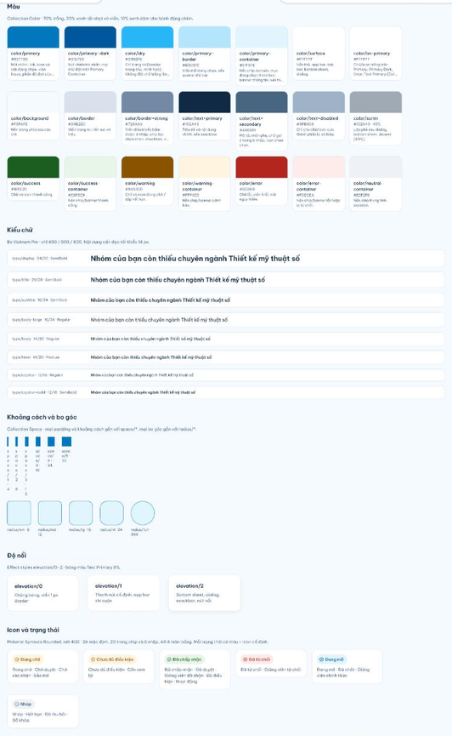
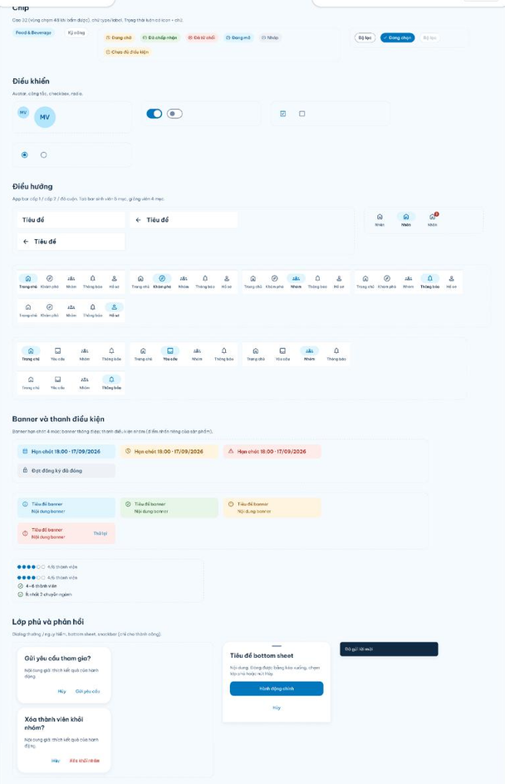
09 · Design System & Components
20
token màu · Primary #0277BD trên nền trắng
8
text style type/… · Be Vietnam Pro, ≥ 14 sp
11
token khoảng cách, bo góc · lưới 4 px
53
instance đổi theo khi sửa 1 component Banner/Deadline
Figma · 04 Design System
Figma · 05 Components
Notes:
Nguyên tắc 'Token trước, màn hình sau' (DESIGN.md bản 3): đổi một token thì mọi màn hình đổi theo, không có giá trị gõ tay.
Figma có 3 collection biến: Color, Space (gồm bo góc), Motion. Kiểu chữ là text style type/display … type/caption-bold (8 kiểu); độ nổi là effect style elevation/…
Màu chính: Primary #0277BD, Primary Dark #01579B, Sky #29B6F6 (chỉ trang trí), Primary Container #E1F5FE; chữ Text #102A43, Text Secondary #486581; viền điều khiển Border Strong #728AA3; trạng thái Success #1B5E20, Warning #8A5300, Error #B3261E.
Component đặt tên <Loại>/<Biến thể>/<Trạng thái>, ví dụ Button/Primary/Disabled, Chip/Status/Warning; không detach component.
Bằng chứng: vòng 1 chỉ sửa 1 component Banner/Deadline (tiêu đề lên type/subtitle) thì 53 instance trên các màn hình đổi theo.
Chi tiết: ux/DESIGN.md mục 2–7 và mục 10.

Slide 10
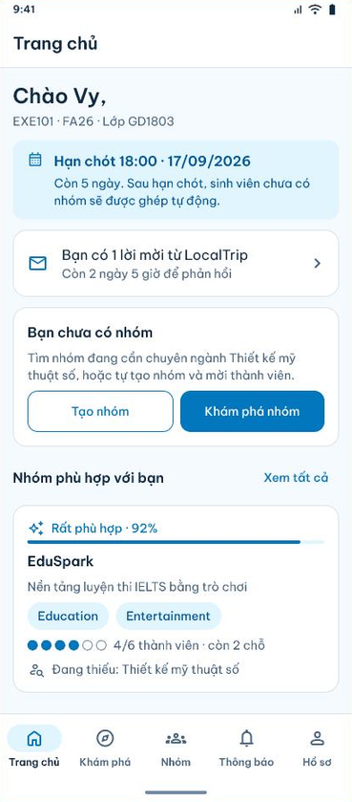
10 · Accessibility & Responsive
360 × 800
412 × 915
≥ 4,5:1
≥ 3:1
Chữ trên nền
Icon, viền điều khiển
23 cặp màu đạt
6 cặp đạt
48 × 48 dp
≥ 14 sp
Vùng chạm
Chữ nội dung
0 vi phạm / 171 frame
4.452 đoạn chữ có text style
Không chỉ dùng màu
Trạng thái có icon · chip lọc có dấu tích · banner ghi thời gian còn lại
Notes:
Responsive: thiết kế ở 360 × 800, kiểm tra lại ở 412 × 915 (section 'Kiểm tra 412'). Quy tắc DESIGN.md mục 1.1: lề giữ 16 px, cột giãn theo chiều rộng; không đổi cỡ chữ, cỡ icon hay chiều cao component. Ở 412, S01 hiện thêm nội dung phía dưới, không vỡ bố cục.
Tương phản (DESIGN.md Phụ lục A): 23 cặp chữ/nền đạt ≥ 4,5:1; 6 cặp icon/viền điều khiển đạt ≥ 3:1 (ví dụ Border Strong #728AA3 3,57:1); các cặp không được dùng ghi ở A.3.
Vùng chạm 48 × 48 dp: đo tự động 12/10/2026 trên 171 frame, 0 vi phạm.
Cỡ chữ: nội dung cần đọc tối thiểu 14 sp; cỡ 12 chỉ cho thời gian, bộ đếm ký tự, nhãn tab bar. 4.452 đoạn chữ đều gắn text style. Vòng 3 đã bỏ 56 nhãn số liệu cỡ 12.
Không chỉ dùng màu (quyết định A3): mỗi nhóm trạng thái có icon cố định, chip lọc đang chọn có dấu tích, banner hạn chót có icon và dòng thời gian còn lại.

Slide 11
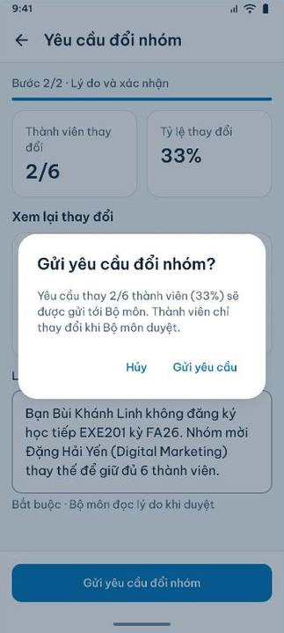
11 · Live Prototype
① Xác nhận gửi
② Lỗi mạng
③ Chờ duyệt
Prototype có
✓ 3 flow F1–F3 chạy hết
✓ Overlay: dialog, bottom sheet
✓ Lỗi → phục hồi
✓ Đang gửi → kết quả
✓ Back đúng màn hình cha
→
→
Đã biết, chưa sửa
• S08 / Nhóm đã đủ chưa có đường vào sau vòng 2
• Trưởng nhóm: tab Khám phá mở thẳng S10, chưa có S05 riêng
Overlay dialog
Giữ lý do · Thử lại
Đang gửi → kết quả
Flow F2 · Minh gửi yêu cầu đổi thành viên · Figma 06 Prototype
Notes:
Kịch bản demo trực tiếp (khoảng 5 phút):
1. Mở Figma: đúng 6 page 01 User Flow → 06 Prototype.
2. 03 Final UI: chỉ ra ≥ 8 màn hình khác nhau (có 45).
3. 06 Prototype: chạy F1, F2, F3 từ điểm bắt đầu tới đích.
4. Lỗi / phục hồi: S28 Lỗi mạng → Thử lại, lý do vẫn giữ nguyên.
5. Overlay và chuyển cảnh đang gửi → kết quả.
6. 05 Components: Auto Layout, biến thể, instance; mở Variables.
7. AI log: một vòng prompt → output → critique → decision → Figma.
8. GitHub: cấu trúc repo, screen spec, flutter-handoff.md.
Overlay trong prototype: dialog S09 gửi yêu cầu tham gia, S28 xác nhận gửi, L03 xác nhận chấp nhận, S17 rời nhóm; bottom sheet S06 bộ lọc, L03 từ chối kèm lý do.
Loading → result: S28 Đang gửi → S29 Chờ duyệt; L03 Đang gửi → L04 Nhóm tôi hướng dẫn; S09 Đang gửi → Gửi thành công.
Back: cấp 2 Back về đúng màn hình cha; gửi xong Back không về form. Phản hồi của bên thứ hai mô phỏng bằng chạm thông báo ở A06.
Trước buổi chấm: mở thử link Figma và GitHub bằng trình duyệt chưa đăng nhập; đặt sẵn điểm bắt đầu của 3 flow trong 06 Prototype.

Slide 12
12 · Flutter Handoff & Summary
Bảng 1 · Token → Flutter
Bảng 2 · Component → widget
color/primary → ColorScheme.primary
color/border-strong → outline
type/* → TextTheme
space/*, radius/* → AppSpacing, AppRadius
Nút chính / phụ → FilledButton / OutlinedButton
Thẻ → Card.outlined · Chip lọc → FilterChip
Bottom sheet → showModalBottomSheet
Widget riêng: DeadlineBanner, ErrorState
6 mục cho mỗi màn hình
Kết quả
Tồn tại
Layout · Components · States · Interactions · Navigation · UI constraints
• 45 màn hình · 3 flow
• 13/17 phát hiện đã sửa
• Repo: prm323-lab2-SE193559
• Chưa sửa: B5, B14, W2
• B10 chờ nhóm xác nhận
• Persona chưa phỏng vấn thật
Cảm ơn thầy · Hỏi đáp
Notes:
Minh chứng: ux/flutter-handoff.md, DESIGN.md mục 12, GitHub.
Bảng 1 – Token → Flutter đầy đủ: color/primary → ColorScheme.primary; color/primary-container → primaryContainer; color/primary-dark → onPrimaryContainer; color/text-secondary → onSurfaceVariant; color/border-strong → outline; color/border → outlineVariant; type/* → TextTheme; space/*, radius/* → AppSpacing, AppRadius. ThemeData(useMaterial3: true), ColorScheme khai báo tay, không dùng fromSeed.
Bảng 2 – Component → widget: nút chính / phụ / chữ → FilledButton / OutlinedButton / TextButton; nút chỉ có icon → IconButton + tooltip; tab bar, app bar → NavigationBar, AppBar; thẻ → Card.outlined; chip lọc → FilterChip; bottom sheet → showModalBottomSheet + SafeArea; widget riêng: DeadlineBanner, TeamRequirementBar, EmptyState, ErrorState.
Mỗi màn hình ghi 6 mục trong flutter-handoff.md; Lab 2 không yêu cầu viết code Flutter.
Kết quả: 45 màn hình, 3 flow có nhánh lỗi / phục hồi; 3 vòng AI, 13/17 phát hiện đã sửa trong Figma; DESIGN.md lên bản 3.
Tồn tại: chưa sửa B5 (bỏ số 92%), B14 (tên domain), W2 (thanh tải W19); B10 (tab Thông báo) chờ nhóm xác nhận; persona chưa phỏng vấn người dùng thật; tương phản tính từ token, chưa đo từng frame.
CẦN BỔ SUNG: link GitHub repo.

